Slide 1

Prácticas comerciales y normativas de la GIZ en procesos de compras

Slide 2
Tabla de contenido
  1. Cómo ser parte de la base de datos de proveedores de GIZ Colombia?
  2. ¿Cómo participar en nuestros procesos de licitación pública?
  2.1 ¿ qué debe tener en cuenta para participar?
    2.2 ¿Cómo eligen los participantes?
    3. ¿Cuál es el correo de invitación a cotizar?
    4. ¿Cómo presentar una oferta?
    4.1 . Prepare una oferta técnica
    4.2 Prepare su oferta económica
    4.3 Diligencie y firme todos los formatos anexos que se le envían.
    4.4 Envíe su oferta completa
    5. Período de subsanaciones
    6. Finalización proceso de licitación

Slide 3
1. Cómo ser parte de la base de datos de proveedores de GIZ Colombia
Puede enviar su portafolio de bienes y servicios al siguiente correo:
co_comprasco_Quotation@giz.de
De esta forma podremos invitarlo directamente a procesos de compra.
Tenga en cuenta que los procesos que están publicados en las páginas, usted deberá indicar que se encuentra interesado, independientemente de si está o no en nuestra base de datos y siempre deberá anexar los documentos que se solicitan.

Slide 4
2. ¿Cómo participar en nuestros procesos de licitación pública?
Publicación periódico el Espectador (sección clasificados)
Publicación en página web de GIZ( Licitaciónes - compras - giz.de)
Publicación en LinkedIn de GIZ Colombia ((27) GIZ colombia | linkedin)

Slide 5

  2.1. ¿qué debe tener en cuenta para participar?
Único correo de envío.
Número de proceso al que se está invitando a participar
Fecha máxima para enviar su correo.
Documentos que debe anexar

Slide 6
2.2. ¿Cómo eligen los participantes?
1. El personal encargado, revisará únicamente los correos que hayan llegado al correo indicado dentro de la fecha establecida, con el número de proceso correcto y los documentos solicitados.
2. Otro equipo de personas, revisa que haya relación entre el objeto de la compra y las actividades económicas que están dentro del RUT o cámara de comercio.
3. El equipo de compras enviará la invitación a cotizar junto con las especificaciones técnicas a los proveedores que hayan pasado los dos filtros anteriores.

Slide 7
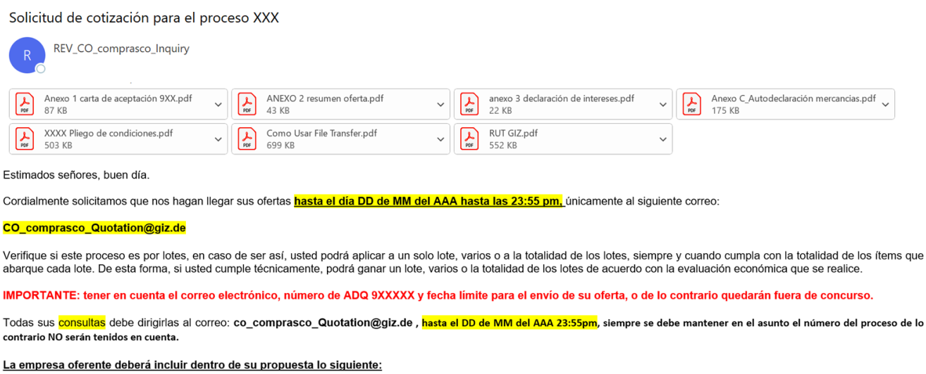
3. ¿Cuál es el correo de invitación a cotizar?
Único correo válido para recibir cotizaciones formales
Todos deben venir diligenciados y firmados
Datos legales para dirigir la cotización
Acá encontrará las especificaciones técnicas
Instrucciones para subir archivos mayores a 18MB
Único correo al que debe enviar sus preguntas y oferta
Fecha máxima para enviar la oferta
# de proceso que debe relacionar en el Asunto de su correo
Fecha máxima para realizar preguntas

Slide 8
4. ¿Cómo presentar una oferta?
1. Prepare la oferta técnica.
2. Prepare la oferta económica.
3. Verifique, diligencie y firme todos los formatos anexos que se le envían.
4. Envíe su oferta

Slide 9
4.1. Prepare una oferta técnica en un documento aparte a la económica en formato PDF. Debe presentar para cada producto ofertado una ficha técnica, que contenga como mínimo, la imágen de referencia, marca y/o modelo ofertado, características del bien , donde se pueda comprobar que están ofertando lo que requerimos.
Tenga presente que requerimos las cantidades exactas, es decir, si pedimos 5 artículos de un mismo tipo, se debe cotizar 5.
Si se solicita un mínimo, significa que no debe cotizar menores, y si cotiza por encima de la característica, tenga presente, que la segunda evaluación es la económica.
Debe enviar certificaciones escritas o sellos del cumplimiento de los criterios de sostenibilidad que se solicitan.

Slide 10
4.2. Prepare su oferta económica en un documento aparte a la técnica en formato PDF.
-Debe discriminar todos los costos adicionales que consideren que se necesiten para llevar a cabo la entrega satisfactoriamente (transporte, embalaje, instalación, seguridad, etc.)
- Si es una licitación por lotes, debe totalizar con cada costo indirecto por separado. Recuerde que usted podría ganar uno, varios o todos los lotes, por lo que es necesario que discrimine cada costo para cada lote.
-Debe discriminar el valor del IVA, por lo tanto, debe estar claro, cuál es el valor antes de IVA, cuál fue el % de IVA aplicado para producto, y cuanto es el total con IVA. (aplica también para los lotes)

Slide 11
4.3. Diligencie y firme todos los formatos anexos que se le envían.
Recuerde indicar si son días calendarios o hábiles, por defecto GIZ, los toma como días hábiles.
Cuando se indica que el tiempo de entrega es determinante para la adjudicación significa que, si su propuesta de entrega es posterior, quedará descalificado.
Tenga en cuenta que todos deben tener coherencia entre sí, es decir, que si, en el anexo resumen, indica que el tiempo de entrega es en 3 días , esto mismo debe coincidir en los demás documentos donde relacione la fecha de entrega.

Slide 12

4.4 Envíe su oferta completa
1. Adjunte, oferta técnica (PDF), oferta económica (PDF) y los cuatro anexos.
2. Verifique el tamaño de todos los documentos, si supera los 18 MB, por favor, use File transfer.
3. Envíe su propuesta únicamente al correo que se le indica en la invitación y NO copie a nadie de GIZ, de lo contrario quedará descalificado.
4. envíe antes de la fecha máxima, después de que el sistema marque el minuto siguiente al permitido, quedan descalificados.

Slide 13

5. Período de subsanaciones
Usted recibirá un correo desde REV_CO_comprasco_Inquiry, en caso de que se requiera precisar o justificar cualquier ítem.
Tenga en cuenta que para presentar la subsanación tiene una fecha máxima.
Así mismo, no debe modificar cantidades ni precios antes de IVA, de lo contrario quedará descalificado.

Slide 14
6. Finalización proceso de licitación
Usted podrá recibir dos tipos de correos:
1. Mail, confirmando que usted ha sido el ganador del concurso, y seguido de ello, se le enviará una orden de compra, que debe ser firmada electrónicamente (sólo si tiene orden compra, puede iniciar la fabricación o gestiones para la entrega). Tenga en cuenta que la orden de compra, tendrá la fecha de entrega, con base a lo estipulado en el anexo resumen.
2. Mail de agradecimiento por su participación.

